Slide 1
ANTI‑LEGO ARENA
Anti-LEGO ARENA
Python
Tkinter
6×6 поле
2 игрока
Выполнили:
Артименко Артём
Акбар Ислам
Косарев Антон
Направление: Программная инженерия
Преподаватель: Горбачева Зоя Евгеньевна

Slide 2
ANTI‑LEGO ARENA
Цели и задачи
Целью проекта является разработка интересной, развивающей стратегическое мышление игры для школьников.

Slide 3
ANTI‑LEGO ARENA
Цели и задачи
1. Сформировать фукнционал приложения
2. Спроектировать удобный интерфейс
3. Разработать функционал
4. Протестировать приложение
5. Поделиться на open-source площадке

Slide 4
ANTI‑LEGO ARENA
Актуальность
Игра актуальна для школьников, которые ищут основу структуры для своих проектов-игр

Slide 5
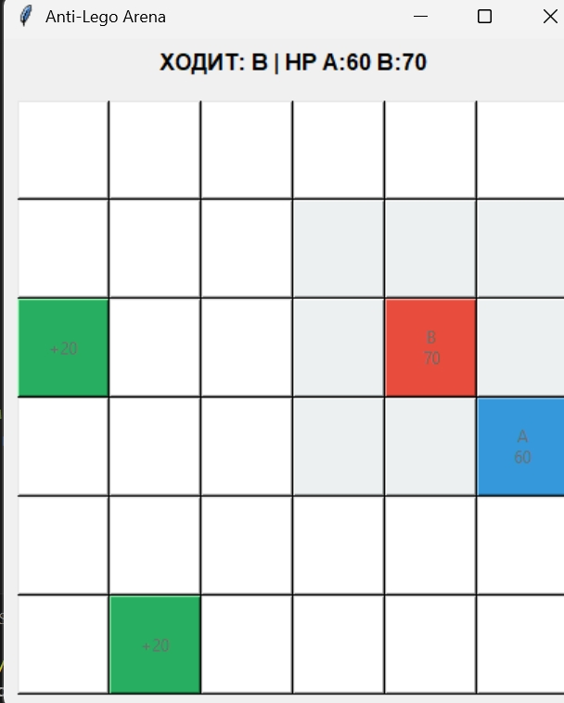
Идея проекта
Anti‑Lego Arena — простая пошаговая игра на поле 6×6.
Игроки A и B начинают с 100 HP.
Игроки ходят по очереди.
На поле появляются аптечки +20.
При атаке HP противника уменьшается.
Победа наступает, когда HP соперника становится ≤ 0.

Slide 6
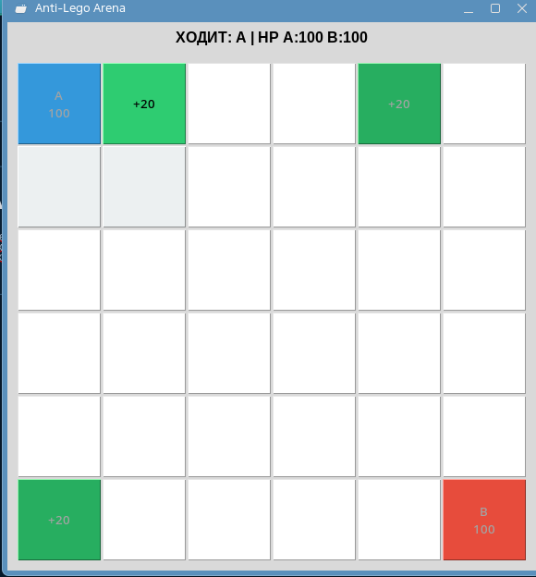
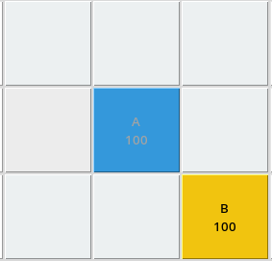
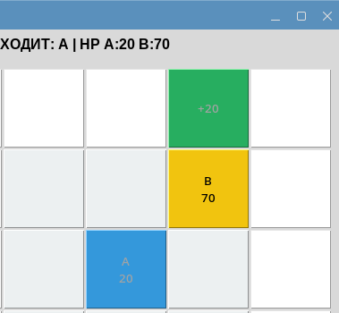
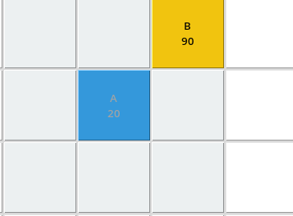
Основной функционал
Игровое поле
Игроки A и B
Использование аптечек
Содержит поля с «Аптечками», которые увеличивают HP.
отображаются цветом и текущим HP, имеют возможность атаки. Активная клетка врага подсвечивается желтым.
подсвечиваются доступные клетки.

Slide 7
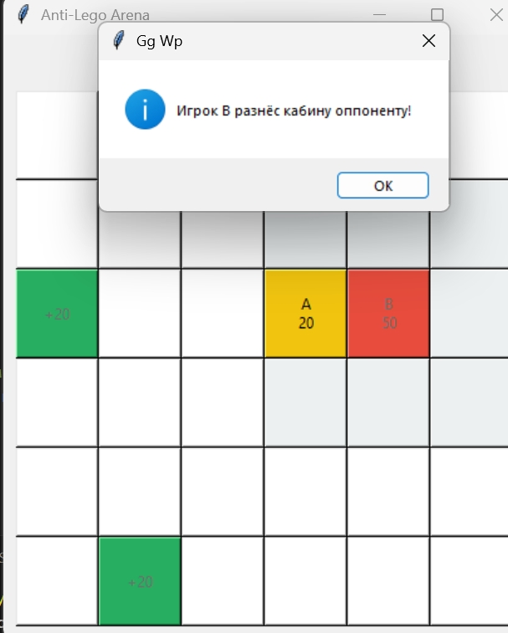
Завершение игры
Проверенный сценарий
Игрок A находится в зоне атаки игрока B.
При клике по противнику HP уменьшается.
После снижения HP до критического значения выводится сообщение.
Окно сообщения подтверждает окончание партии.
Финал: после атаки отображается сообщение о победителе.

Slide 8
Заключение
Был успешно разработан интерфейс игры, простой функционал. Произведено тестирование игры, а также проект был опубликован на open source площадке «git-hub».

